Slide 1
MÔN TOÁN
BÀI 32: PHÉP TRỪ SỐ CÓ HAI CHỮ SỐ
CHO SỐ CÓ HAI CHỮ SỐ

Slide 2
TIẾT 3
LUYỆN TẬP

Slide 3
1
Đặt tính rồi tính:
47 + 20
67 - 20
67 - 47
a)
56 + 41
97 - 56
97 - 41
b)

Slide 4
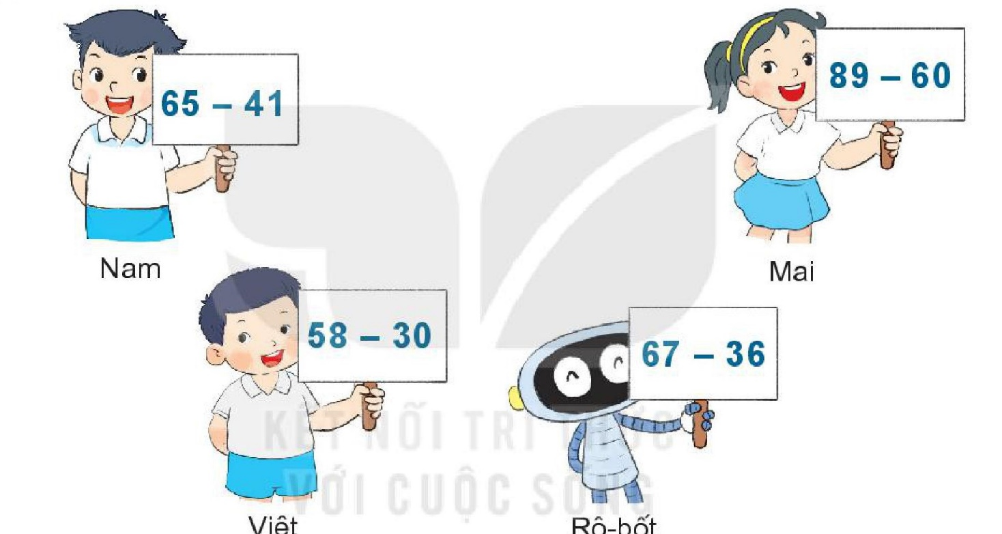
2
Bạn nào cầm thẻ ghi phép tính có kết quả lớn nhất?
24
29
31
28

Slide 5
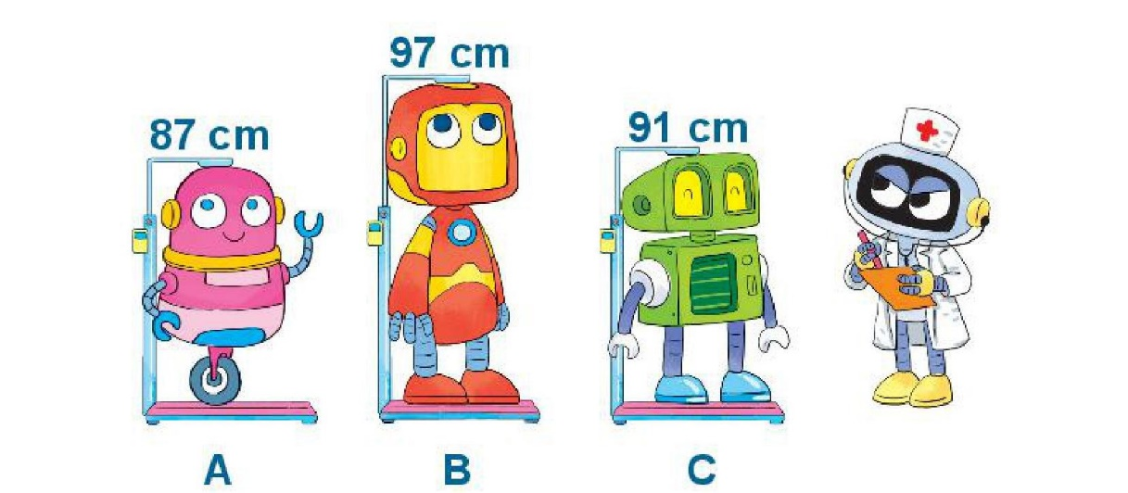
3
Đo chiều cao 3 bạn rô-bốt được kết quả hưa hình vẽ. Hỏi bạn nào cao nhất, bạn nào thấp nhất?
Bạn B cao nhất
Bạn A thấp nhất

Slide 6
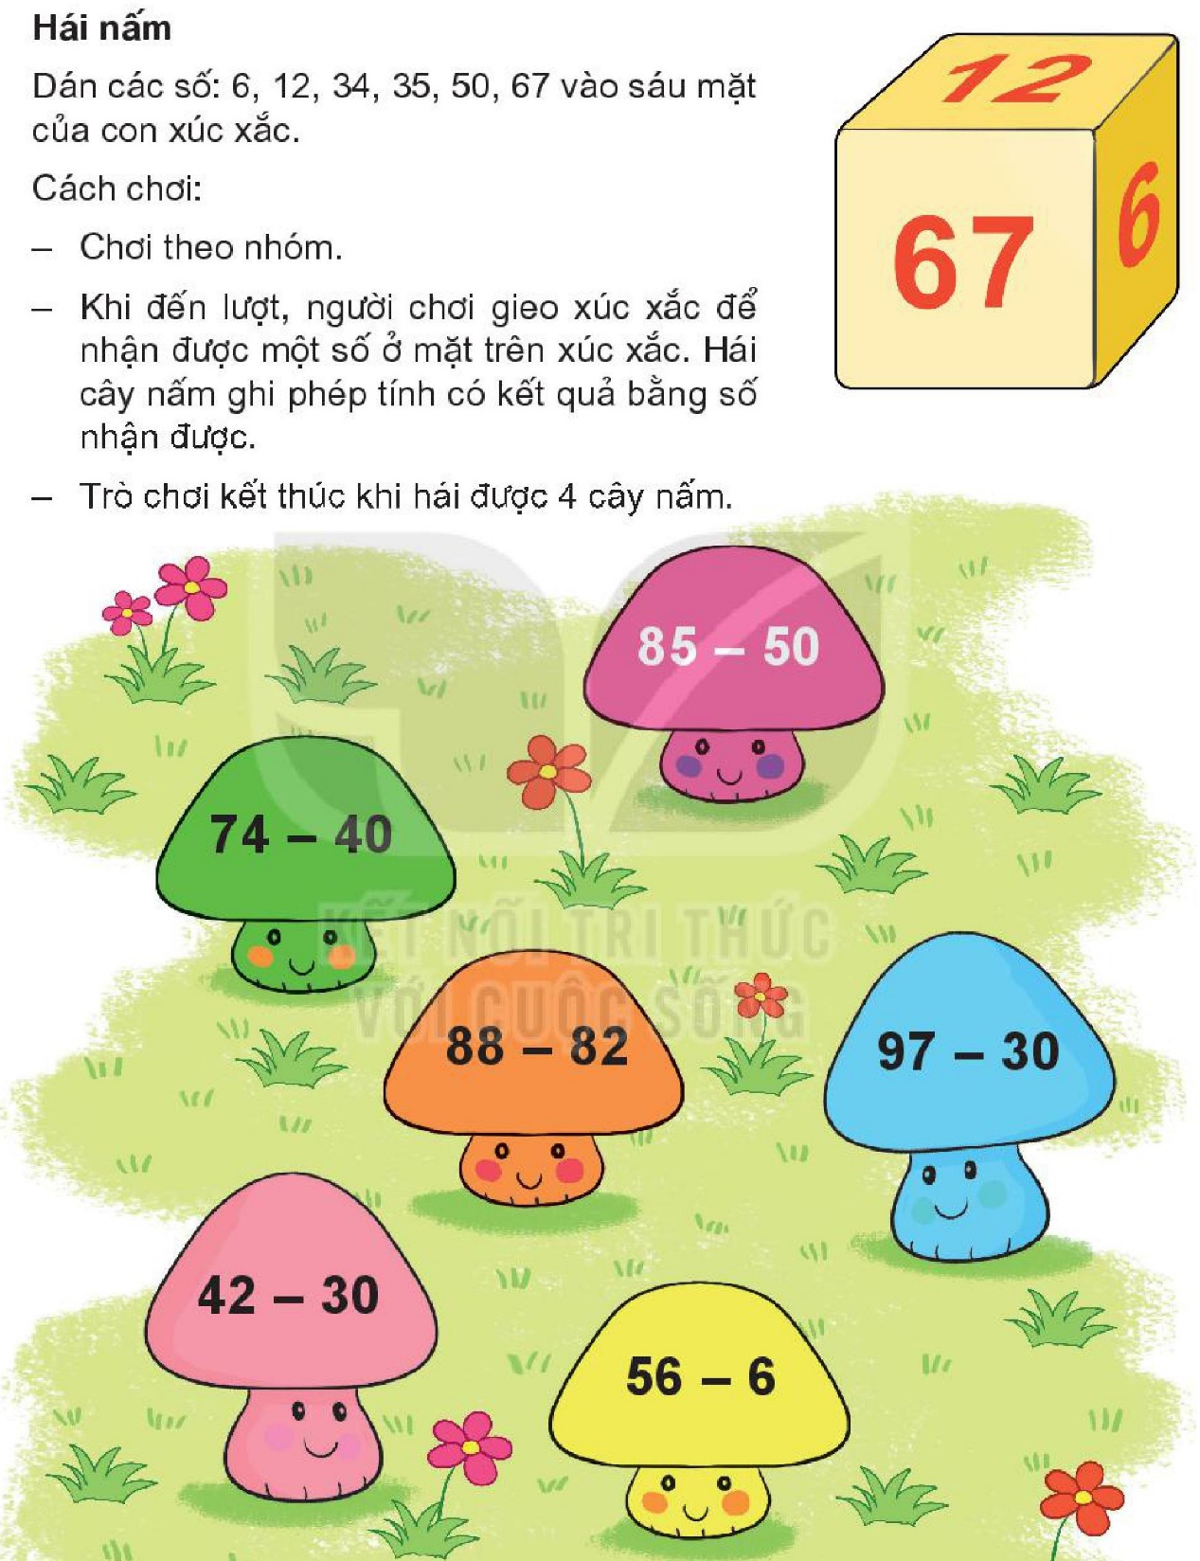

Slide 7
CHÀO TẠM BIỆT VÀ CẢM ƠN

